Slide 1
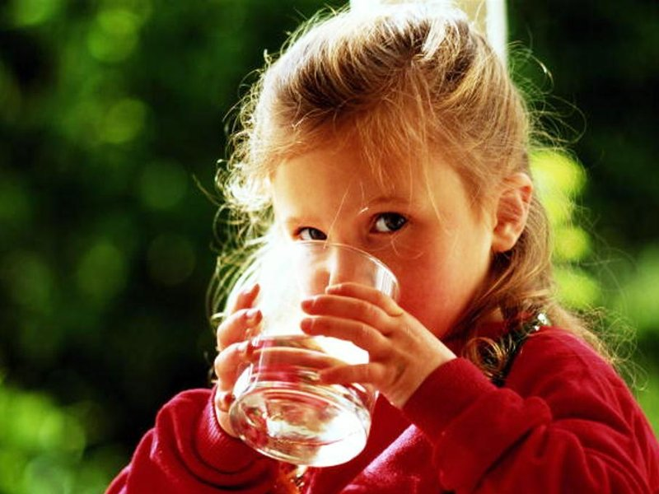
Екологія води
Алєксєєнко, Жуковська

Slide 2
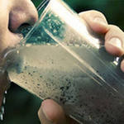
Кожного дня вживаючи воду людина навіть не замислюється над тим скільки шкідливих організмів вона впускає в свій організм.
Вступ:

Slide 3
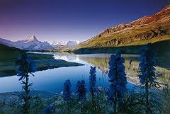
Джерела забруднення води
Населені пункти
Найбільш відомим джерелом забруднення води, якому традиційно приділяється головна увага, є побутові (або комунальні) стічні води. Водоспоживання міст зазвичай оцінюють на основі середньої добової витрати води на одну людину, яка в США рівна приблизно 750 л і включає воду питну, для приготування їжі і особистої гігієни, для роботи побутових сантехнічних пристроїв, а також для поливу галявин і газонів, гасіння пожеж, миття вулиць і інших міських потреб. Майже вся використана вода поступає в каналізацію. Оскільки щодня в стічні води потрапляє величезний об'єм фекалій, головним завданням міських служб при переробці побутових стоків в колекторах очисних установок є видалення патогенних мікроорганізмів. При повторному використанні недостатньо очищених фекальних стоків бактерії і віруси, що містяться в них, можуть викликати кишкові захворювання (тиф, холеру і дизентерію), а також гепатит і поліомієліт.

Slide 4
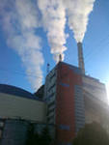
Теплове забруднення
Найбільш масштабне одноразове вживання води - виробництво електроенергії, де вона використовується головним чином для охолодження та конденсації пари, що виробляється турбінами теплових електростанцій. При цьому вода нагрівається в середньому на 7 °С, після чого скидається безпосередньо у ріки й озера, будучи основним джерелом додаткового тепла, яке називають "тепловим забрудненням". Проти вживання цього терміну є заперечення, оскільки підвищення температури води іноді призводить до сприятливих екологічних наслідків.

Slide 5
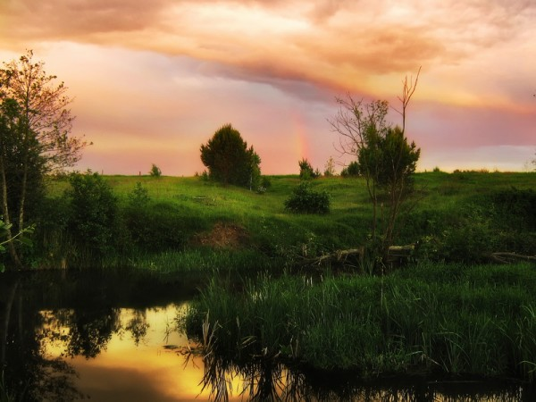
Сільське господарство
.
Другим основним споживачем води є сільське господарство, що використовує її для зрошення полів. Вода, що стікає з них, насичена розчинами солей і ґрунтовими частинками, а також залишками хімічних речовин, що сприяють підвищенню врожайності.
До них відносяться інсектициди, фунгіциди, які розпилюють над фруктовими садами і посівами, гербіциди, знаменитий засіб боротьби з бур'янами, а решта пестициди, а також органічні й неорганічні добрива, що містять азот, фосфор, калій і інші хімічні елементи.
Крім хімічних сполук, в річки потрапляє великий об'єм фекалій та інших органічних залишків з ферм, де вирощуються м'ясо-молочна велика рогата худоба, свині або домашня птиця.
Багато органічних відходів також надходить в процесі переробки продукції сільського господарства (при обробленні м'ясних туш, обробці шкір, виробництві харчових продуктів та консервів і т.д.).

Slide 6
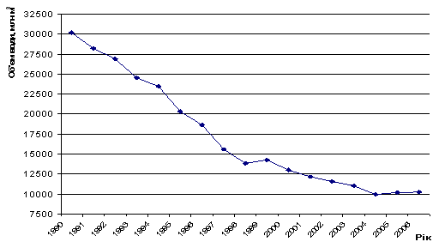
Динаміка споживання свіжої води

Slide 7
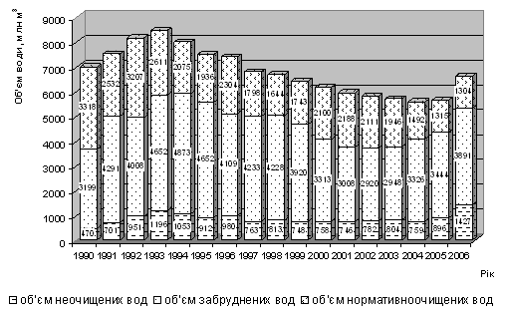
Відведення забруднених (об’єми неочищених та забруднених вод)
і нормативно очищених вод

Slide 8
де Kз – коефіцієнт забруднення спожитої води;
Kн – коефіцієнт неочищення використаної води;
Vз.в – обсяг забруднених, у тому числі і неочищених вод;
Vс.в – обсяг спожитої свіжої води;
Vн.в – обсяг неочищених вод.
Таким чином, починаючи з 1990 р. наведені коефіцієнти мають тенденцію до зростання. Аналізуючи даний рисунок, можна зробити висновок, що діючі на сьогодні економічні механізми стимулювання введення очисних споруд і зменшення викидів у водні об’єкти є неефективними.

Slide 9
Динаміка забруднення спожитої свіжої води в Україні

Slide 10
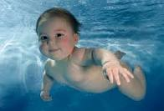
Висновок:
Кожна людина повинна берегти свій найбільший скарб-здоров’я.
А на здоров’я людини впливає якість води,яку вона споживає.
Тому нам потрібно піклуватися про її екологію.

